Slide 1
CAFFA
Certification d’aptitude aux
fonctions de formateur académique
Réunion d’information – session 2025
Le 10 septembre 2024 à partir de 17h30 en visioconférence

Slide 2
Sommaire
Le CAFFA : une ambition nationale, un enjeu académique et un enrichissement
professionnel
2. Le CAFFA : un cadre réglementaire national
3. Le CAFFA : formation et accompagnement des candidats

Slide 3
1. Le certificat d’aptitude aux fonctions de formateur académique (CAFFA) … … une ambition nationale visant l’amélioration de la qualité de la formation des personnels d’enseignement et d’éducation tout au long de la vie et la montée en puissance de l’expertise professionnelle

Slide 4
Les finalités de cette certification professionnelle
LE CAFFA
Une ambition nationale
réfléchir sur ses pratiques professionnelles, formaliser et communiquer sur l’analyse conduite
enrichir le parcours professionnel
constituer un vivier de formateurs

Slide 5
2. Le certificat d’aptitude aux fonctions de formateur académique (CAFFA) … … un cadre réglementaire national précis pour une certification académique

Slide 6
Textes de référence : Décret n°2015-885 du 20 juillet 2015 Arrêté du 20 juillet 2015 Circulaire n°2015-110 du 21 juillet 2015
2. LE CAFFA
Un cadre réglementaire national
Le décret du 20 juillet institue une certification d'aptitude aux fonctions de formateur académique (CAFFA), exigée des candidats aux fonctions comportant des activités d'animation, de recherche et de formation dans le cadre de la formation initiale et continue des personnels enseignants et des personnels d'éducation de l'enseignement du second degré

Slide 7
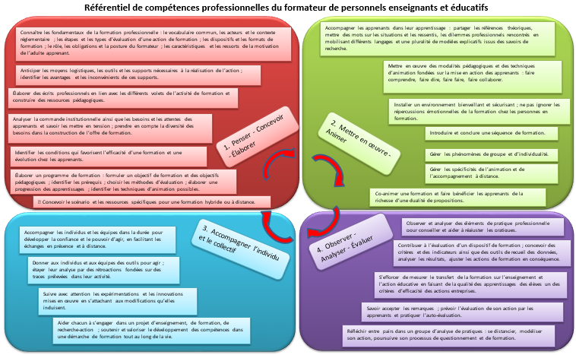
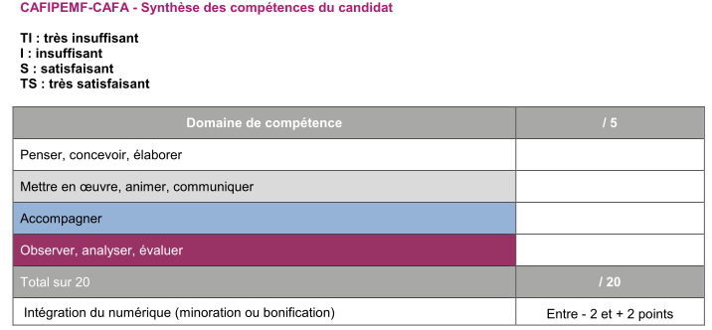

Slide 8
Les conditions d’inscription :
2. LE CAFFA
Un cadre réglementaire national
- examen ouvert aux personnels enseignants du second degré, aux conseillers principaux d'éducation titulaires, aux contractuels en CDI
- justifier, au 31 décembre de l'année de l'examen, d'au moins cinq années de services accomplis (*) en qualité de professeur ou CPE titulaire ou non titulaire dans :
un EPLE
une unité spéciale d’enseignement
une école supérieure du professorat (IUFM, ESPE, INSPE)
…
(*) de manière continue discontinue ou à temps partiel, effectués, dans les mêmes conditions, hors du territoire national

Slide 9
Les épreuves :
2. LE CAFFA
Un cadre réglementaire national
ADMISSIBILITE (1ère année)
• une épreuve
un entretien de 45 minutes avec le jury (15 minutes d’exposé et 30 minutes d’entretien) à l’appui du dossier fourni par le candidat, constitué d’un rapport d’activités de 5 pages maximum (hors annexes) et des rapports d’évaluation administrative et pédagogique
- ADMISSION (2ème année)
• deux épreuves
une épreuve de pratique professionnelle au choix du candidat (analyse de séance dans le cadre du tutorat ou animation d'une action de formation) suivie d'un entretien avec les deux examinateurs qualifiés adjoints au jury ;
Durée : 60 à 90 minutes + 30 minutes d'entretien
b. un mémoire professionnel (20-30 p hors annexes) et sa soutenance avec les membres du jury. Travail personnel de réflexion sur un sujet choisi par le candidat portant sur une problématique d'accompagnement ou de formation.
Durée : 45 minutes dont 30 minutes d'entretien.
→cursus accompagné sur les deux années dans le cadre du plan académique de formation

Slide 10
Les attendus de l’épreuve d’admissibilité
2. LE CAFFA
Un cadre réglementaire national
▪ Le rapport d’activité :
Analyse du parcours professionnel
Qualité formelle du rapport d’activité
Pertinence des expériences significatives présentées
Capacité à s’informer et se former
▪ L’entretien :
Qualité de la communication
Analyse distanciée du travail (points forts, points faibles)
• Ecoute, sens du dialogue et de la controverse professionnelle
• Mise en perspective, projection dans le métier de formateur
▪ Intégration du numérique :
Qualité et pertinence du numérique
⇨ quatre niveaux d’évaluation fixés pour chaque critère observable :
Très insuffisant, Insuffisant, Satisfaisant, Très satisfaisant

Slide 11
Les attendus des épreuves d’admission
2. LE CAFFA
Un cadre réglementaire national
➢ L’épreuve de pratique professionnelle et entretien
avec le stagiaire :
qualité de l’analyse de la séance
dialogue constructif
remarques hiérarchisées
conseils pertinents et opérationnels
pertinence des pistes de réflexion et du prolongement possible proposé
➢ Animation d’une action de formation :
▪ traitement de la problématique au regard des objectifs annoncés
▪ ancrage dans le cadre de référence et le contexte de l’exercice
▪ capacité à accompagner un collectif professionnel
▪ utilité des supports et des outils mobilisés
➢ L’entretien du candidat avec les examinateurs :
Analyse distanciée
Justification des choix opérés
Ecoute, sens du dialogue et de la controverse professionnelle
• Reconstruction de l’entretien avec le stagiaire
⇨ quatre niveaux d’évaluation fixés pour chaque critère observable :
Très insuffisant, Insuffisant, Satisfaisant, Très satisfaisant

Slide 12
Les attendus des épreuves d’admission (suite)
2. LE CAFFA
Un cadre réglementaire national
▪ Le mémoire :
Qualité du questionnement et des hypothèses envisagées
Qualité formelle du mémoire
Méthodologie précise et rigoureuse, étayée par des références théoriques
Intérêt du dispositif expérimenté
Traitement, analyse et interprétation des données recueillies
▪ La soutenance :
Qualité de la communication
Analyse distanciée du travail (points forts, points faibles)
• Ecoute, sens du dialogue et de la controverse professionnelle
• Mise en perspective, projection dans le métier de formateur
⇨ quatre niveaux d’évaluation fixés pour chaque critère observable :
Très insuffisant, Insuffisant, Satisfaisant, Très satisfaisant

Slide 13
3. Le certificat d’aptitude aux fonctions de formateur académique (CAFFA) … la formation et l’accompagnement des candidats

Slide 14
Formation : dates et contenus
3. LE CAFFA
Formation et accompagnement des candidats
▪ Préparation à l’admissibilité :
→ 3 journées de 6h encadrées par Sandrine DOURU
- J1 mercredi 16 octobre : Accompagnement à la rédaction du rapport d'activité - J2 mardi 12 novembre : Le métier de formateur (apports théoriques) - J3 mercredi 11 décembre : Préparation à l'oral
▪ Préparation à l’admission :
→ 3 journées de 6h encadrées Admission : Etienne Boggio & Florence Poupon
- Lundi 14 octobre 24 : Préparation à la rédaction du mémoire - mardi 3 décembre 24 : L'action de formation et son analyse - Jeudi 16 janvier 25 : Préparation à la soutenance du mémoire
+ Mercredi 25 juin 25 : une journée supplémentaire pour les nouveaux admissibles : Préparation à la rédaction du mémoire (cahier des charges, attendus, méthodologie, choix problématique, bibliographie)

Slide 15
Le calendrier académique
3. LE CAFFA
Formation et accompagnement des candidats
L’inscription au CAFFA :
inscriptions à la session d'admission et d'admissibilité 2025 :
1 ère étape - inscription en ligne : du 9 septembre 2024 à 12h00 au 26 septembre 2024 à minuit à l’adresse suivante : https://extranet.ac-dijon.fr/diplome/
2 ème étape - validation de l’inscription : envoi de la confirmation d’inscription et pièces demandées par voie dématérialisée au plus tard le 8 octobre 2024.
▪ Admissibilité :
Au plus tard le vendredi 10 janvier 2025 par voie dématérialisé par courriel à l’adresse suivante : dec3@ac-dijon.fr
Du lundi 27 janvier au vendredi 31 janvier 2025 Durée : 45 minutes par candidat (15 minutes d’exposé suivi d’un échange de 30 minutes avec le jury)
Délibération du jury d’admissibilité : Le vendredi 31 janvier 2025 au plus tard
Résultats d’admissibilité : Publication sur le site www.ac-dijon.fr courant semaine 3 au 7 février 2025. Possibilité de transmission de la grille d’évaluation à la demande du candidat par courriel à l’adresse suivante : dec3@ac-dijon.fr
• Admission :
Au plus tard le lundi 18 novembre 2024 : choix de l’épreuve de pratique professionnelle (Possibilité de modification du choix de l’épreuve à la demande du candidat par courriel à l’adresse suivante : dec3@ac-dijon.fr)
1ère épreuve : Épreuve de pratique professionnelle (examinateurs)
Période : du 6 janvier 2025 au 17 mars 2025 - Durée : 60 à 90 minutes + 30 minutes d’entretien par candidat
2ème épreuve : Soutenance du mémoire professionnel (jury)
Période : du lundi 24 mars au vendredi 28 mars 2025 - Durée : 45 minutes par candidat (dont 30 minutes d’entretien)
Dépôt du mémoire professionnel : Au plus tard le lundi 3 mars 2025 (→ une version dématérialisée et → 4 versions matérialisées)
Publication sur le site www.ac-dijon.fr le mercredi 2 avril 2025 (Possibilité de modification du choix de l’épreuve à la demande du candidat par courriel à l’adresse suivante : dec3@ac-dijon.fr)
Délibération du jury d’admission : Le vendredi 28 mars 2025
Résultats d’admission : Publication sur le site www.ac-dijon.fr : Le mercredi 2 avril 2025.

Slide 16
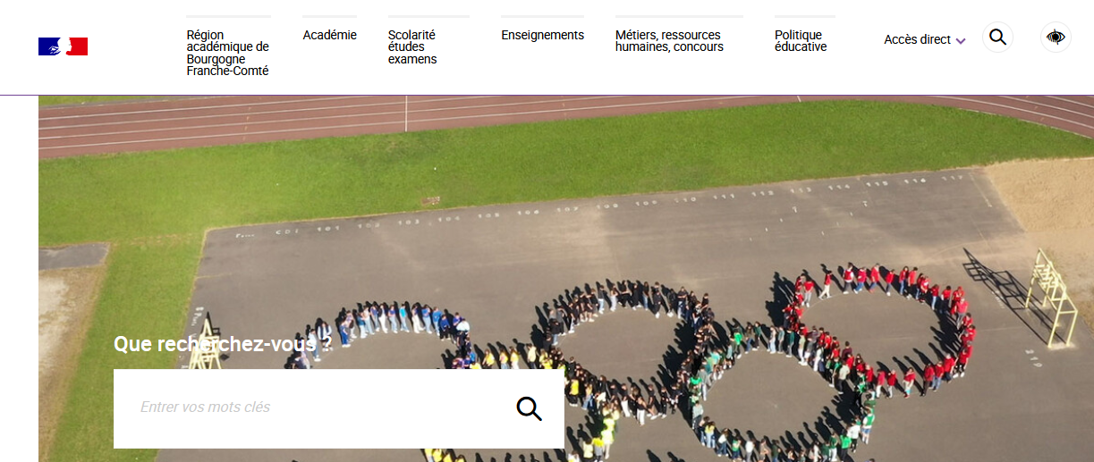
Le portail académique
3. LE CAFFA
Formation et accompagnement des candidats

Slide 17
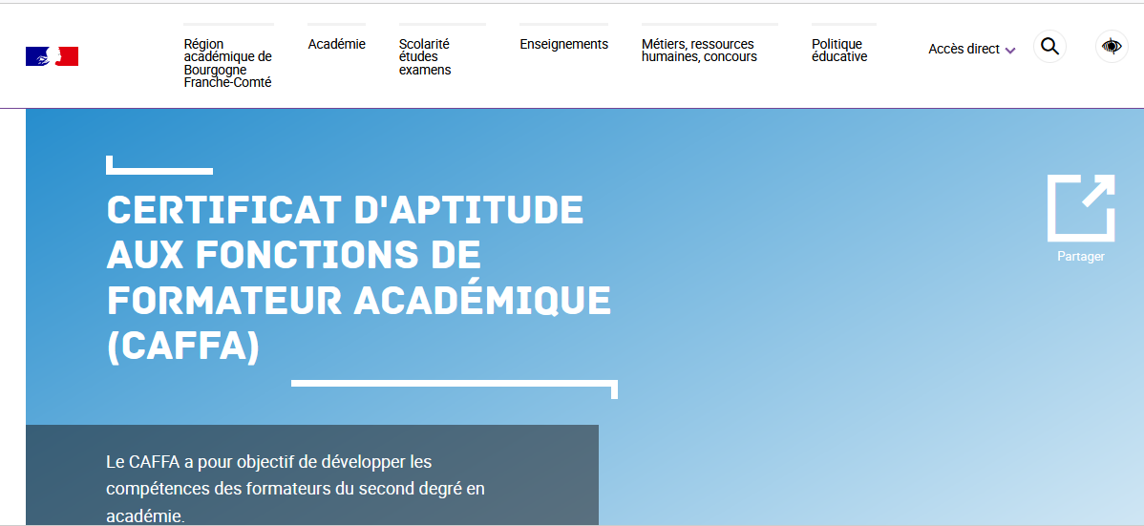
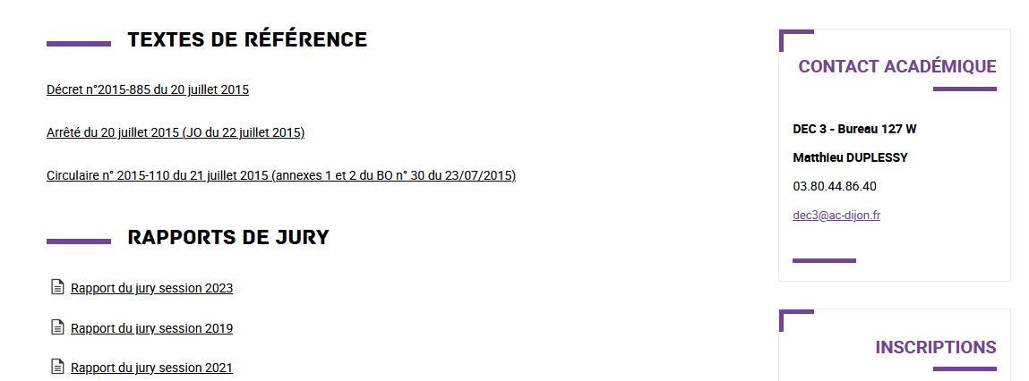
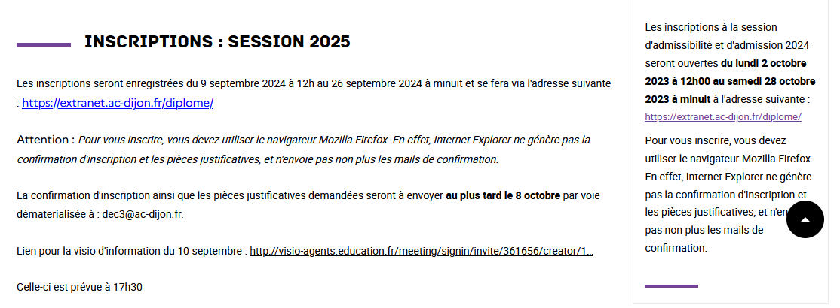
Le portail académique
3. LE CAFFA
Formation et accompagnement des candidats

